Slide 1
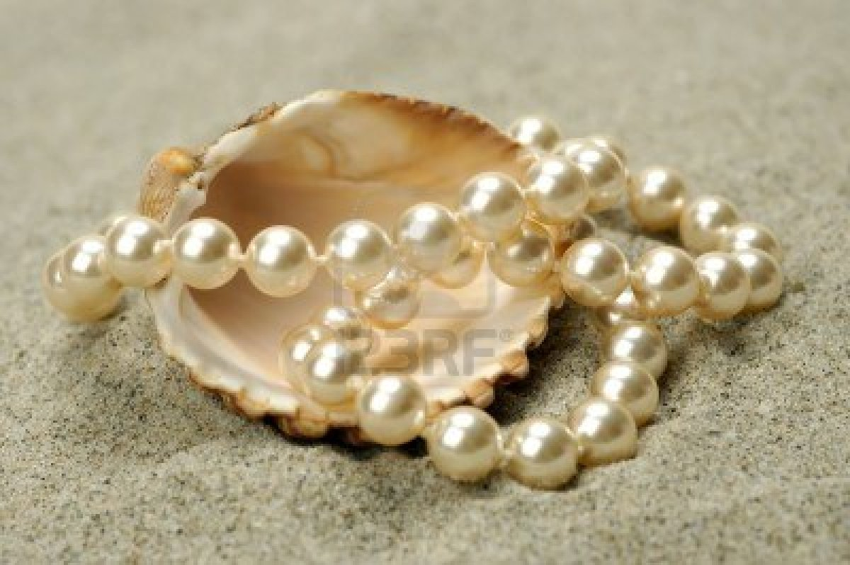
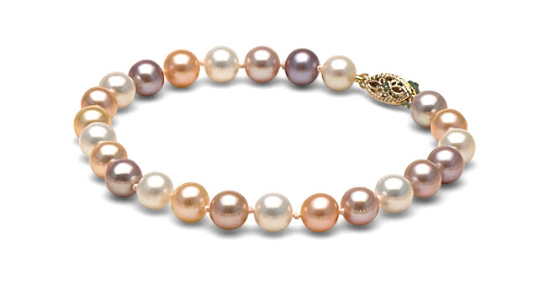
PERLY
Tereza Blahetová
KBI/APBI
2012/2013

Slide 2
Klenot z hlubin
2206 př. n. l. – první zmínka v čínském písemnictví
Symbol úspěšnosti jedince
Čím vzácnější, tím dražší
Božský původ – magická a léčivá síla
Lov = nebezpečná záležitost
Hlavní cíl → perleť – knoflíky, perla byl bonus
18. století – odhalení tajemství vzniku perel
1968 - první farma na výrobu umělých perel

Slide 3
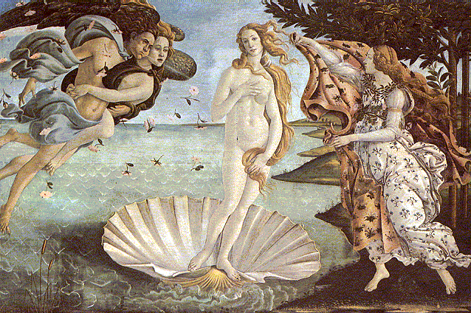
Perly
Produkty sebeobrany měkkýše před cizopasníkem či cizím tělískem
Tvořeny vrstvami uhličitanu vápenatého
Přírodní - různé nepravidelné tvary a barvy
Kultivované – pravidelný tvar
Botticelli,1485 → Když Afrodita zrozená z mořské pěny vystoupila z vln, skanuly z jejího těla krůpěje vody a ve světle měsíce se proměnily v perly.

Slide 4
Tvůrci perel
Sladkovodní – perlorodky
Mořské - perlotvorky
Rod Margaritifera (g)
Některé druhy rodu velevrubů (d)
Ušeň (k)
Křídlatec velký (j)

Slide 5
Jak perly vznikají?
1) Náhodně ve volné přírodě
Sběratelská rarita
Astronomická cena
2) Kultivací
Do lastury se vloží vhodné jádro – po několika letech vznikne perla
Sladkovodní – jádro z měkké tkáně

Slide 6
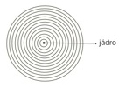
Vznik přírodní perly
Cizí tělísko se dostane mezi plášť a lasturu perlotvorky

Slide 7
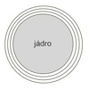
Vznik umělé perly
Do zárodečného vaku se vloží perleťové jádro a nepatrný kousíček pláště dárcovské perlotvorky

Slide 8
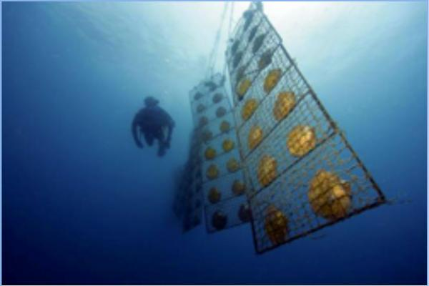
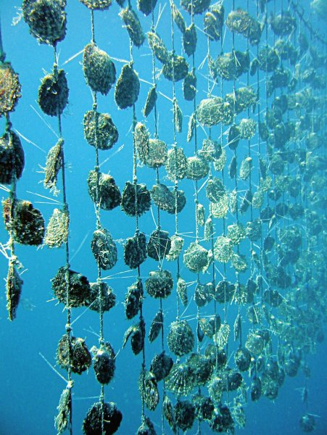
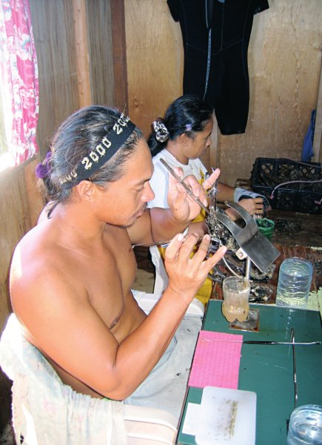
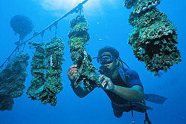
Kultivace perel
V 15 měsících života – vpravení 6 mm kuličky (z lastur sladkovodních měkkýšů)
Katalyzátor - malý kousek tkáně jiné perlotvorky
Provrtání lastury
Navázání na lana a vrácení zpět do vody
V hloubce 5 – 9 metrů po dobu 1,5 roku
Perleť narůstá 1 mm/rok
Perlotvorky lze použít vícekrát

Slide 9
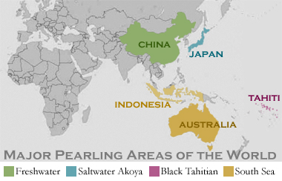
Naleziště – perlové farmy
Dříve v Perském zálivu a Rudém moři
Japonsko
Indonésie
Polynésie
Panama
Venezuela
Austrálie
Filipíny
Čína

Slide 10
Jak vypěstovat perlu doma?
Dospělé zdravé perlorodky + dárcovská
Z dárcovské odebrat plášť a vybrousit zrníčko perleti – jádro
Obojí vložit do naříznutého pláště živé perlotvorky
Vrátit ji zpět do vody
Zajistit dostatek čisté, okysličené proudící vody bohaté na plankton
Pravidelné čištění a obracení
Za dva až tři roky lasturu otevřít - kulatá perla
Po vyjmutí lze postup opakovat

Slide 11
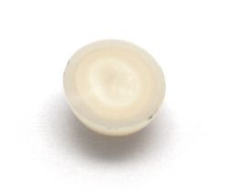
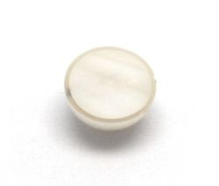
Sladkovodní x mořská

Slide 12
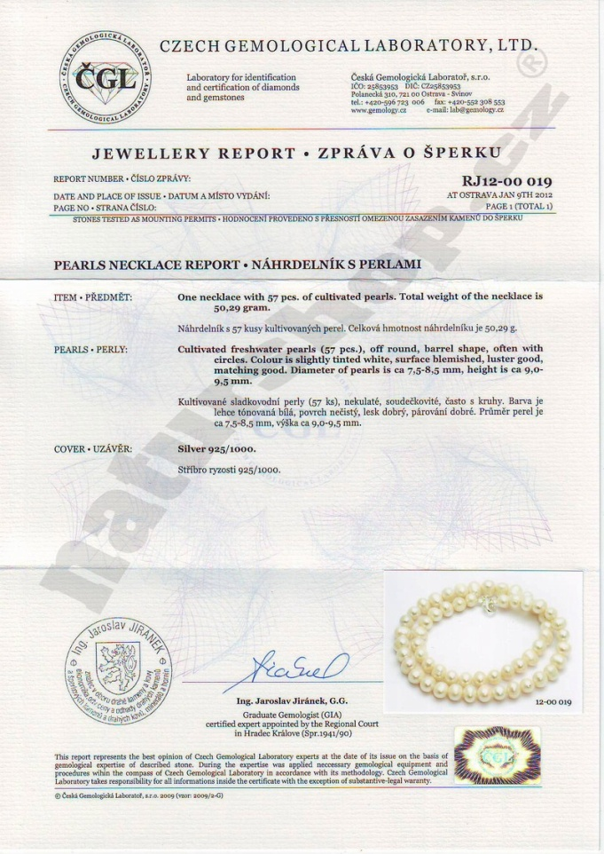
Pravá X falešná
Pravé
Falešné
Specifický lesk a barva
Nejsou navlečeny jako běžné korálky – uzlíky
Uzávěry šperků -bezpečnostní pojistka
Nedokonalé
Při oděru – vrstvy z jemného písku (o zub)
Leskem připomínají sklo
Plastové perly - lehké
Skleněné – těžké
U dírky odlupující barva
Hladce po sobě kloužou
→ Gemologická expertiza

Slide 13
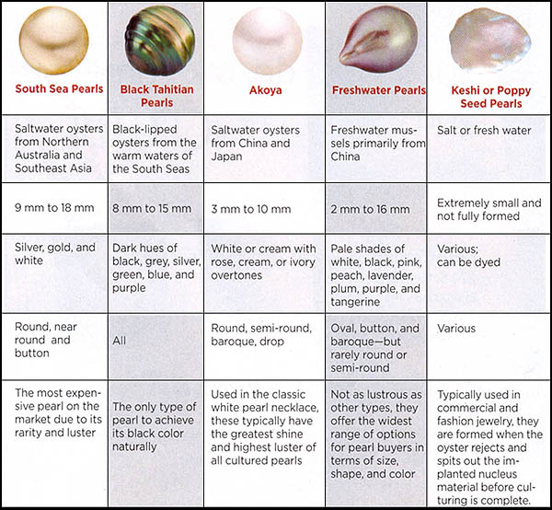
Typy perel
Akoya
Barokní
Keshi
Mabe
Majorca
Potato
Rýžové
Sladkovodní
South Sea
Tahitské perly

Slide 14
Zdroje:
http://www.abicko.cz/clanek/casopis-abc/2745/tajemny-klenot-z-hlubin.html
http://www.nase-voda.cz/perlotvorka-perlorodka-vite-jaky-je-mezi-nimi-rozdil/
http://www.leola.cz/cs/o-perlach/rozdily-pravost/jak-poznat-prave-perly
http://www.praveperly.cz/rozdil-mezi-sladkovodni-a-morskou-perlou/

